Slide 1
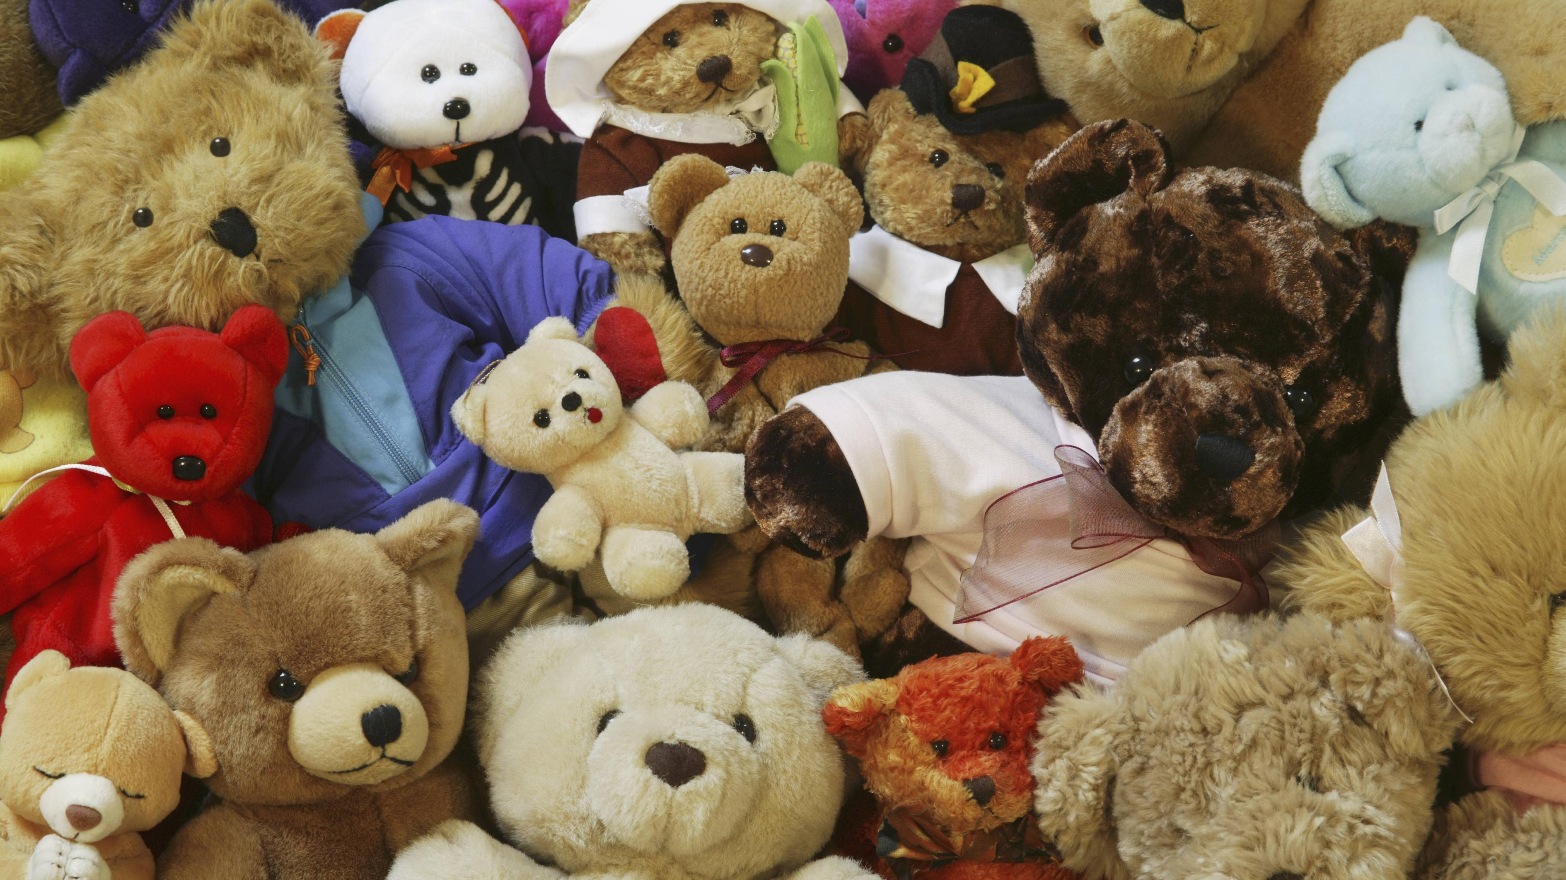
Historia pluszowego misia
Opracowanie: Justyna Gruczek

Slide 2
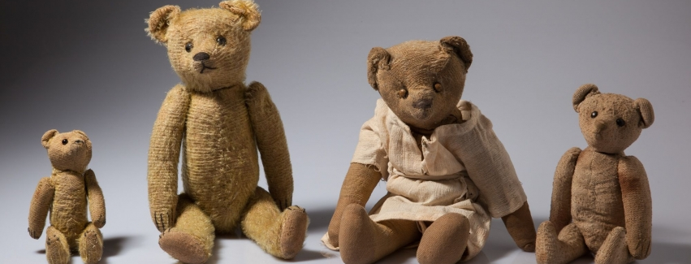
Jedną z najpopularniejszych na świecie zabawek jest… pluszowy miś!
Czy wiesz skąd się wziął pluszowy miś?
Czy wiesz, kiedy powstał pierwszy pluszowy miś?

Slide 3
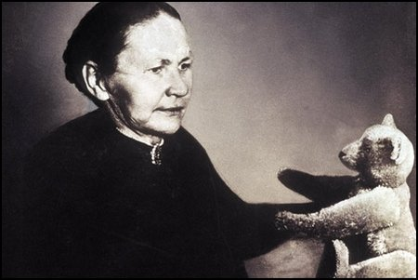
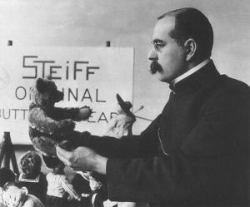
Pierwszy pluszowy miś
Dostępne źródła podają, że pierwsza firma produkująca pluszowe misie była w Niemczech w miejscowości Giengen an der Brenz.
Autorem projektu pluszowego niedźwiedzia był Richard Steiff, ulubiony siostrzeniec założycielki firmy i jednocześnie projektant nowych zabawek. Do samego pomysłu misia Margarete Steiff podchodziła bardzo sceptycznie, jednak z czasem dała się przekonać swojemu siostrzeńcowi.

Slide 4
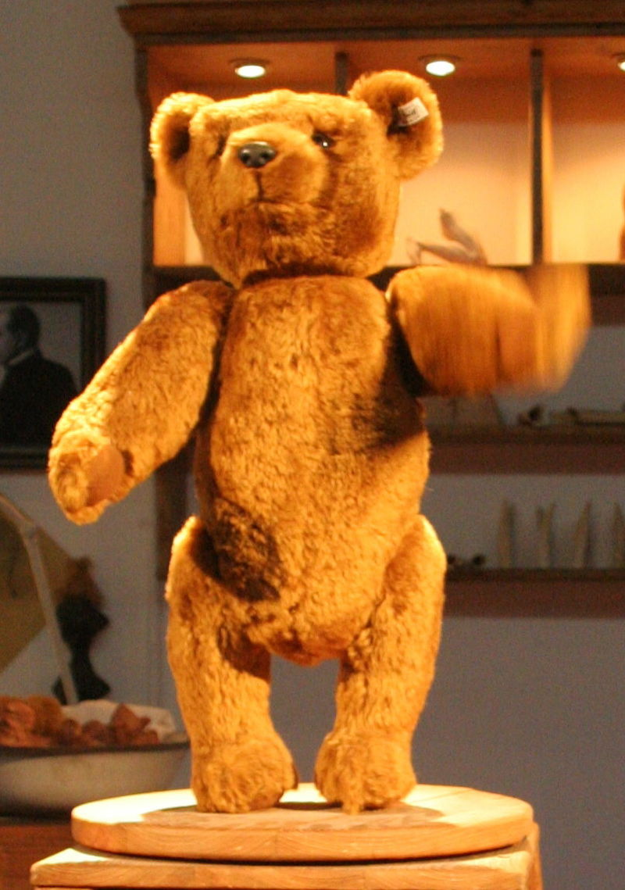
Pomysł
Richard prowadził badania nad zwierzętami w zoo w Stuttgarcie, które pomogły mu stworzyć proporcje „misia” wierne naturze.
Pierwszy miś był oznaczony numerem „Bear55PB” – gdzie 55 = wysokość niedźwiedzia w centymetrach; P = Plüsch, czyli materiał, z którego został wykonany - plusz; oraz B = beweglich, czyli ruchome kończyny.

Slide 5
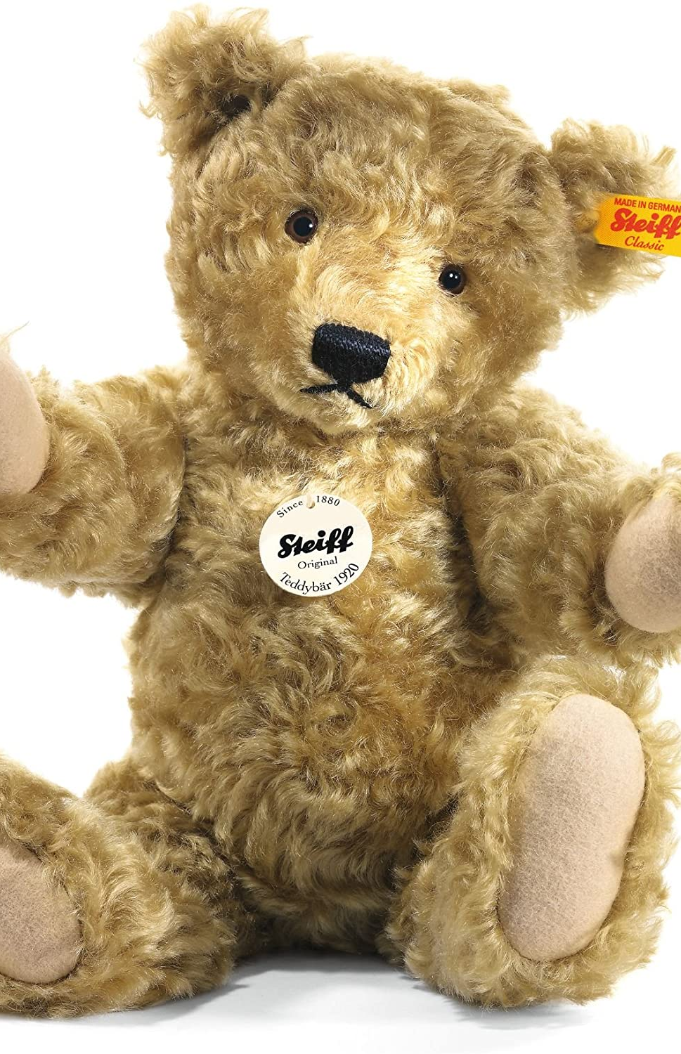
Popularność w USA
Na samym początku sprzedaż nowej zabawki szła zgodnie z przewidywaniami Margarete – bardzo słabo.
W 1903 r. odbywały się targi w Lipsku, na których firma Steiff wystawiła na sprzedaż m.in. pluszowe misie. Jednak handlowcy nie wykazywali większego zainteresowania.
Tuż przed samym końcem ich trwania jednemu z amerykańskich handlowców, który poszukiwał nowych zabawek, miś spodobał się tak bardzo, że zamówił od razu 3000 sztuk.

Slide 6
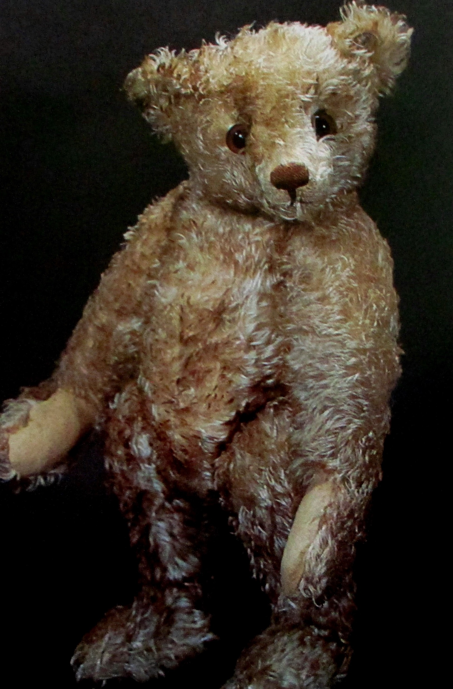
Popularność
Dzięki temu, że misie trafiły do Ameryki i spodobały się tamtejszej ludności zyskały ogromną popularność.
Firma Steiff rozkwitła.
Na Światowych Targach w St. Louis w 1904 r. sprzedano aż 12 000 niedźwiedzi.
Na targach misie zostały również nagrodzone złotym medalem.

Slide 7
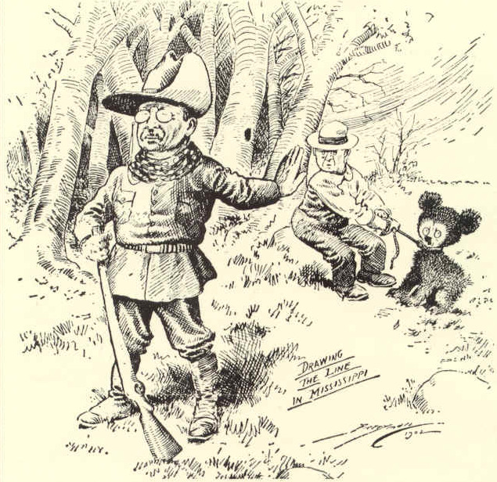
Inna historia
Według innych źródeł, w 1902 roku Theodore „Teddy” Roosevelt, ówczesny prezydent Stanów Zjednoczonych, wybrał się na polowanie, na którym postrzelono młodego niedźwiadka.
Jego przerażenie wzbudziło takie współczucie, że sam szef rządu nakazał uwolnienie zwierzęcia.
W gazecie w listopadzie 1902 roku ukazał się komiks stworzony przez Clifforda Berrymana. Komiks powstał na podstawie historii prezydenta Roosevelta.

Slide 8
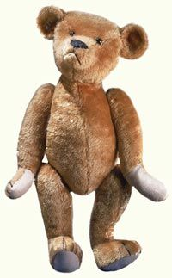
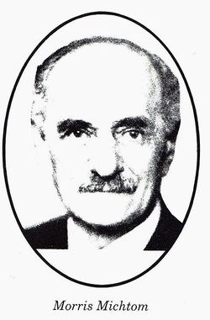
Teddy Bear
Komiks umieszczony w gazecie stał się inspiracją dla cukiernika z Brooklynu, Morrisa Mitchoma, który rozpoczął produkcję pluszowych niedźwiadków.
Przedsiębiorca chciał wykorzystać zdrobniałą formę imienia prezydenta. Roosevelt zgodził się na to i w 1906 roku fabryka Michtona wypuściła na rynek pierwsze pluszowe misie pod nazwą Teddy Bear.
Ze względu na popularność zabawki Roosevelt i Partia Republikańska przyjęli ją jako swój symbol w wyborach w 1904 roku, a misie Michtoma były wystawiane na każdej publicznej uroczystości w Białym Domu.
W ciągu kilku lat Morris Mitchom stał się potentatem i właścicielem firmy „Ideal Novelty and Toy Company” - jednej z najbardziej znanych firm produkujących pluszowe misie.

Slide 9
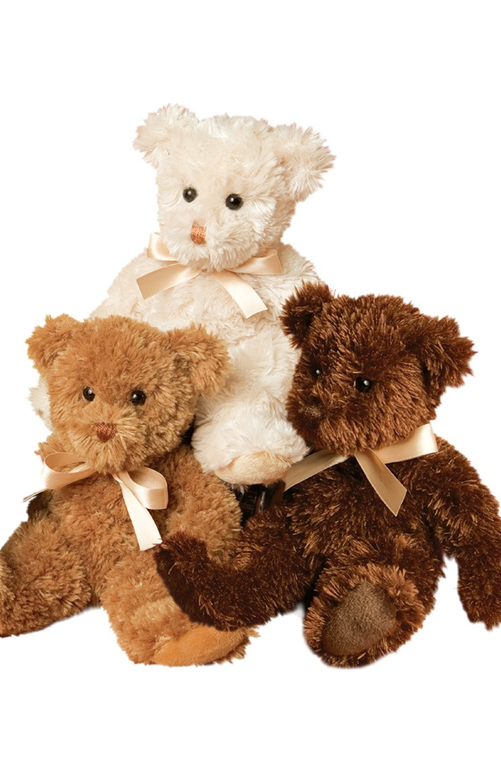
Prawdopodobnie te dwie historie łączą się ze sobą. Zwłaszcza, że obie w pewnym momencie mają swoje miejsce na terenie USA.
Z pewnością druga historia przyczyniła się do szybkiego zdobycia popularności przez tę zabawkę.
Od tamtej pory pluszowy miś stał się również bohaterem bajek, wierszyków, piosenek dla dzieci.

Slide 10
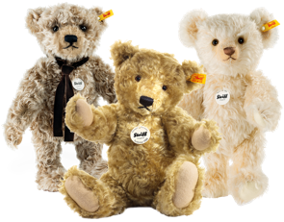
Popularność w Europie
Do Europy (dokładnie na teren Wielkiej Brytanii) miś powrócił w 1910 roku. Przy czym do masowej produkcji przystąpiono pięć lat później.
Zaczęto je produkować w różnych krajach, np. we Francji.
Z kolei po II wojnie światowej największy wpływ na wizerunek pluszowego misia miała firma Wendy Boston.

Slide 11
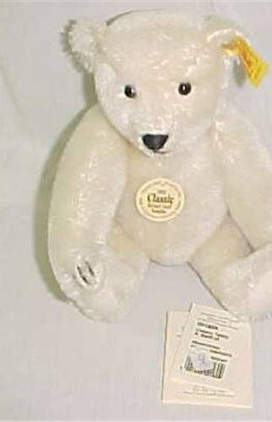
Kolekcjonerstwo
W połowie lat siedemdziesiątych miś stał się przedmiotem działań kolekcjonerskich.
Wartość unikalnych egzemplarzy na aukcjach kolekcjonerskich bardzo wzrosła oraz pojawiła się idea otworzenia muzeum.
Pierwsze muzeum pluszowego misia powstało w 1984 roku w Anglii.
Firma Steiffa istnieje do dziś i w dalszym ciągu zajmuje się wytwórstwem.

Slide 12
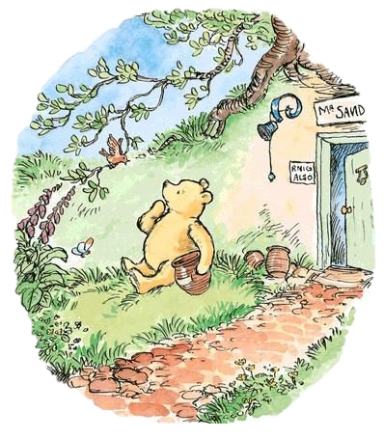
Pluszowy Miś inspiracją…
Na całym świecie istnieje wiele modeli pluszowych misiów w różnych rozmiarach i kolorach. Pluszowy miś w dalszym ciągu jest popularny.
Miś stał się bohaterem utworów dla dzieci, z których najbardziej znanym jest „Kubuś Puchatek”.

Slide 13
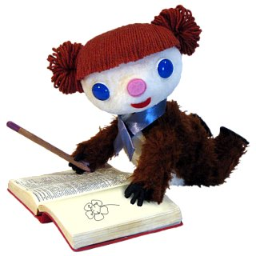
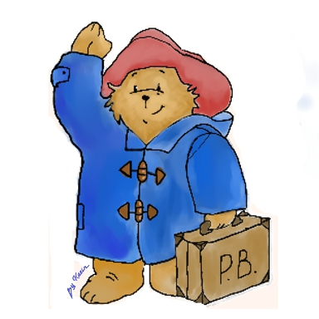
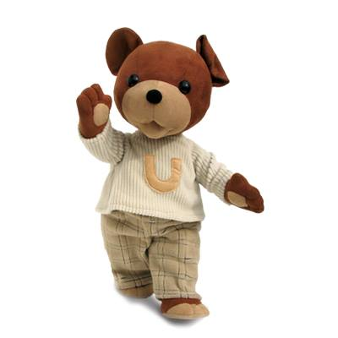
Znane pluszowe misie…
„Kubuś Puchatek” został stworzony w 1926 r. przez brytyjskiego pisarza Alana Alexanda Milne’a. Powieść była wiele razy ekranizowana, a jej bohaterowie cały czas są uwielbiani przez dzieci.
Innym znanym pluszowym bohaterem jest Miś Paddington.
Polskimi popularnymi misiami były Miś Uszatek i Miś Colargol.

Slide 14
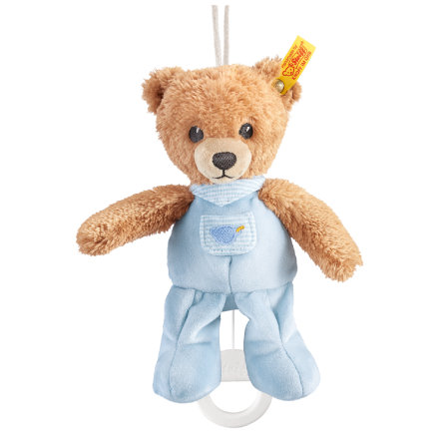
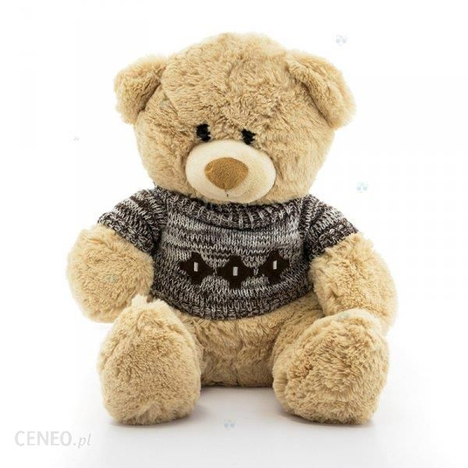
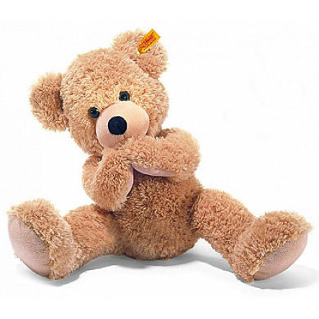
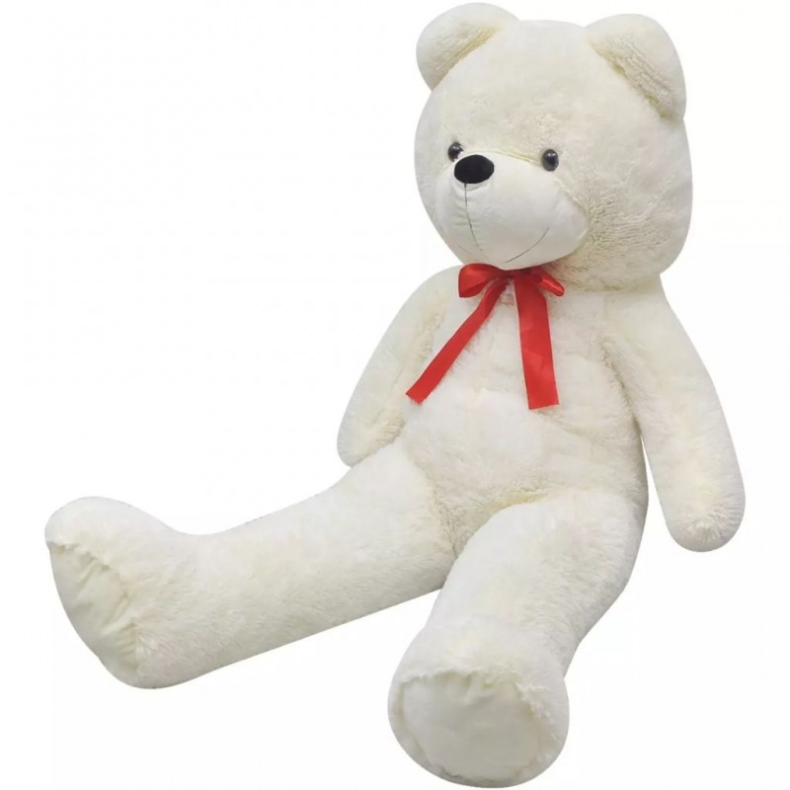
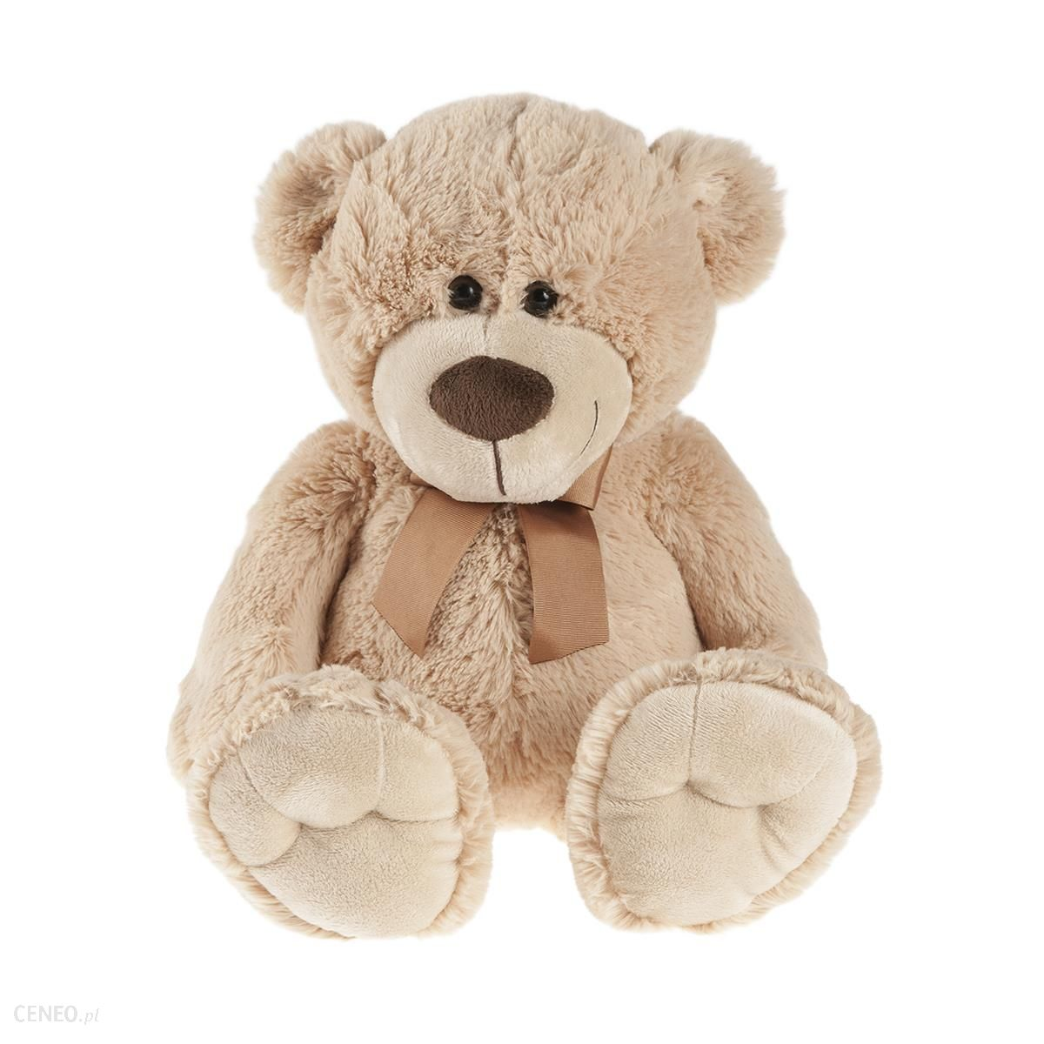
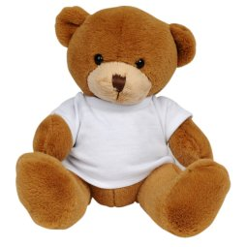
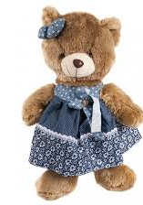
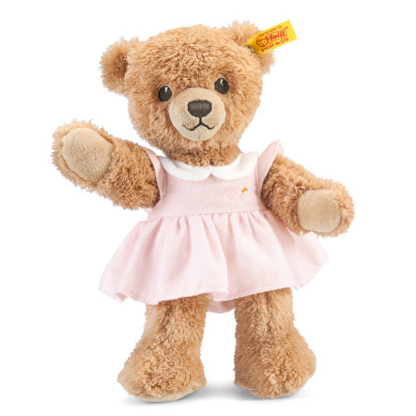
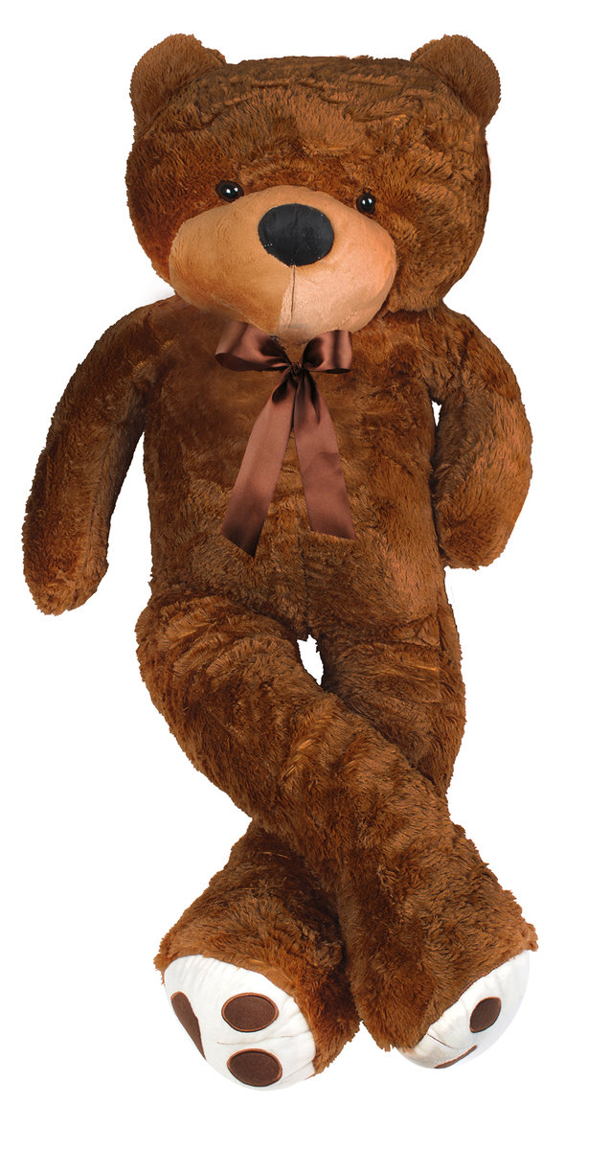
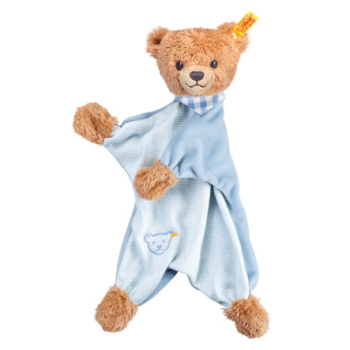
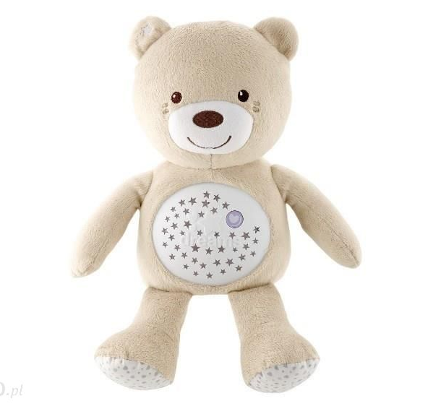
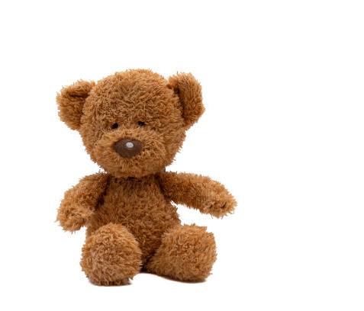
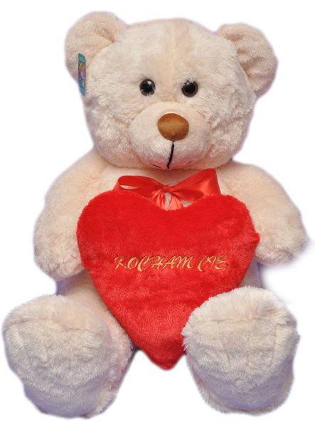
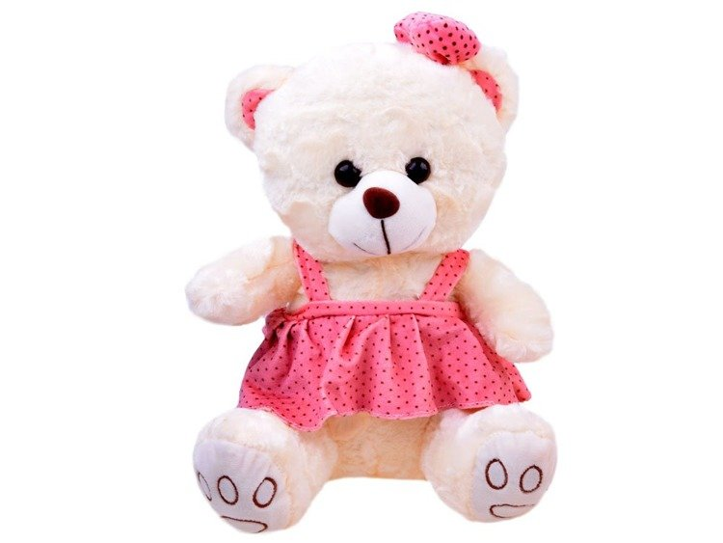
Święto Misia
25 listopada 2002 roku, w 100. rocznicę powstania zabawki, ustanowiono ten dzień Światowym Dniem Pluszowego Misia.

Slide 15
Źródła:
https://parenting.pl/poznaj-historie-pluszowego-misia
http://biznes.onet.pl/wiadomosci/swiat/pierwszy-pluszowy-mis-i-historia-firmy-steiff/nvcxtt
https://en.wikipedia.org/wiki/Richard_Steiff
https://pl.wikipedia.org/wiki/Mi%C5%9B_(zabawka)
https://en.wikipedia.org/wiki/Morris_Michtom
http://www.americaslibrary.gov/aa/roosevelt/aa_roosevelt_bears_1.html
https://www.jewishvirtuallibrary.org/rose-and-morris-michtom
https://en.wikipedia.org/wiki/Teddy_bear
https://en.wikipedia.org/wiki/Winnie-the-Pooh
https://pl.wikipedia.org/wiki/Kubu%C5%9B_Puchatek
https://en.wikipedia.org/wiki/Paddington_Bear
[Dostęp: 25.11.2020 r.]
Opracowanie: Justyna Gruczek

Slide 16
Źródła zdjęć:
https://etnomuzeum.eu/images/upload/obiekty/81407_maskotka/10_detailCIM.jpg
https://wallpapercave.com/wp/nxvptuu.jpg
https://www.goldenfingers.info/wp-content/uploads/2011/09/steiff_bear.jpg
https://upload.wikimedia.org/wikipedia/commons/thumb/a/ac/Nachbildung_55PB_Steiff_Museum_Giengen.jpg/800px-Nachbildung_55PB_Steiff_Museum_Giengen.jpg
https://images-na.ssl-images-amazon.com/images/I/81fOc0Q6L9L._AC_SL1500_.jpg
https://maryannadair.files.wordpress.com/2017/04/118steiff-plush-teddy.jpg
https://93986670.weebly.com/uploads/4/3/8/7/43873825/8221754_orig.jpg
https://i.pinimg.com/originals/1d/13/2b/1d132b15384eb13168b954d974382e9e.jpg
https://upload.wikimedia.org/wikipedia/commons/0/03/John_Kirby_Farnell00.jpg
https://upload.wikimedia.org/wikipedia/commons/b/b3/TheodoreRooseveltTeddyBear.jpg
https://images.findagrave.com/photos250/photos/2019/320/158200230_bbace895-c770-4d45-ada5-5e3d2130d8a8.jpeg
https://dygtyjqp7pi0m.cloudfront.net/i/3793/5086402_1.jpg?v=8C6AC40AA6518D0
https://www.steiffteddybears.co.uk/img/index/classic.png
https://media.istockphoto.com/photos/teddy-bear-isolated-on-white-background-picture-id1068482030?k=6&m=1068482030&s=612x612&w=0&h=K6oCQqQLUc4Z6tehO6lYHVhjJtEGTx2kbvw-hfMvKlM=
https://cdn.babymarkt.com/babymarkt/img/107440/443/steiff-maskotka-mis-finn-40-cm-kolor-bezowy-a021097.jpg
https://cdn.babymarkt.com/babymarkt/img/137868/443/steiff-mis-w-sukience-25-cm-rose-a087529.jpg
https://cdn.babymarkt.com/babymarkt/img/159085/443/steiff-szmacianka-przytulanka-mis-schlaf-gut-30cm-kolor-niebieski-a086775.jpg
https://cdn.babymarkt.com/babymarkt/img/142154/443/steiff-schlaf-gut-baer-spieluhr-blau-a090163.jpg
https://gadzety-reklamowe.com/images/content/255_255/HE235-16.jpg?ver=01
https://image.ceneostatic.pl/data/products/43790785/i-eurobaby-zabawka-mis-pluszowy-bezowy-eb496-40.jpg
https://image.ceneostatic.pl/data/products/48029452/i-smiki-mis-zabawka-pluszowa-brazowa.jpg
https://image.ceneostatic.pl/data/products/73644792/i-chicco-mis-z-projektorem-special-edition.jpg
https://ecsmedia.pl/c/15705384745789732-jpg-gallery.big-iext55381920.jpg
https://marcys-zabawki.pl/pol_pl_Mis-Pluszowy-dziewczynka-w-sukience-Bialy-1497_2.jpg
https://cdn.arena.pl/85f9b84b8e67d6c0acb9411ee07943ae-product_lightbox.jpg
https://www.stradehome.com/529796-thickbox_default/stradexl-miekki-pluszowy-mis-bialy-xxl-85-cm.jpg
https://tkimport.pl/484-large_default/maskotka-pluszowy-mis-w-sukience-50-cm.jpg
https://pbs.twimg.com/profile_images/830715059311607808/wGettdcL_400x400.jpg
https://lh3.googleusercontent.com/proxy/Bm_erG_IiQYxdbzpTphvmh4dSrroT4S4hfM8OwdptUce4UnGzVqsCreVRcMMle0FclrOiRdG0Hx8KWNEn7gqvCIFUZE9uCURZHWrSP_yrfvXvPc2ieh80bbBmTTQwZpo4Wi8hcaaKEFd2dOrs4MIYmgpC2-yTvG1KaNG0mqlpu_LhOAX
[Dostęp: 25.11.2020 r.]
Opracowanie: Justyna Gruczek

